Slide 1
ΠΝΕΥΜΑΤΙΚΗ ΙΔΙΟΚΤΗΣΙΑ και ΣΥΓΓΕΝΙΚΑ ΔΙΚΑΙΩΜΑΤΑ. ΕΞ ΑΠΟΣΤΑΣΕΩΣ ΕΚΠΑΙΔΕΥΣΗ και ΠΗΓΕΣ ΝΟΜΙΜΟΥ ΥΛΙΚΟΥ
Πνευματική Ιδιοκτησία, Εκπαίδευση & Ψηφιακό Περιβάλλον
Μαρία Γ. Σινανίδου, Int. IP LL.M., Δικηγόρος,
Επιστημονική Συνεργάτης ΟΠΙ, Certified Mediation Advocate
01/10/2020 – 1^{ο} ΠΕ.Κ.Ε.Σ Αττικής

Slide 2
ΝΟΜΙΜΟ ΠΕΡΙΕΧΟΜΕΝΟ
ΝΟΜΙΜΕΣ ΠΗΓΕΣ
Περιεχόμενο που έχει διατεθεί νομίμως – (για έργα) με τη συγκατάθεση/άδεια του δημιουργού/δικαιούχου
Αξιόπιστες/επιλεγμένες πηγές - Δεν χρησιμοποιούμε υλικό που μπορεί να εντοπίσουμε ευρέως στο διαδίκτυο (π.χ. αποτέλεσμα έρευνας σε μηχανή αναζήτησης)
Ιστοσελίδες/Διαδικτυακές πλατφόρμες που διαθέτουν νόμιμα περιεχόμενο
Ελέγχουμε όρους χρήσης του υλικού/περιεχομένου που διατίθεται μέσω της εκάστοτε ιστοσελίδας/πηγής (θα πρέπει να περιλαμβάνεται ο όρος ότι επιτρέπεται η παρουσίαση στο κοινό/να καταστεί προσιτό στο κοινό το περιεχόμενο)
Χρήση και διαμοιρασμός περιεχομένου (έργου δικού μας και τρίτων προσώπων)
Προσοχή σε επανέλεγχο λόγω τυχόν τροποποίησης όρων χρήσης

Slide 3
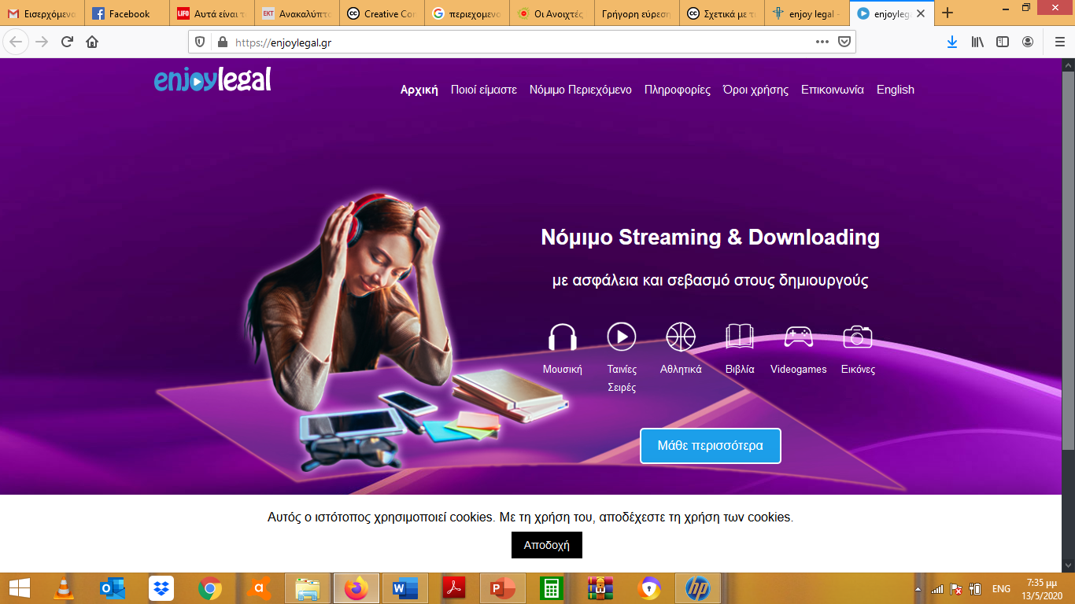
https://enjoylegal.gr/
Επιτρέπεται η ιδιωτική αναπαραγωγή - Οι χρήστες/επισκέπτες της ιστοσελίδας δεν μπορούν να αντιγράψουν, μεταφορτώσουν (download), αναπαράγουν, διανείμουν, διαθέσουν, δημοσιεύσουν, παρουσιάσουν ή καταστήσουν προσιτό στο κοινό με οποιοδήποτε μέσο και οποιαδήποτε μορφή το περιεχόμενο.

Slide 4
https://agorateka.eu/ea/
https://www.justwatch.com/
- Νόμιμοι πάροχοι υπηρεσιών streaming
Δύο νέες Πανευρωπαϊκές πύλες που διευκολύνουν την πρόσβαση των χρηστών σε νόμιμο περιεχόμενο.
https://pro-music.org/
- Νόμιμοι πάροχοι υπηρεσιών μουσικής
Απόλαυση μουσικής στο ψηφιακό περιβάλλον με ασφάλεια και νομιμότητα

Slide 5
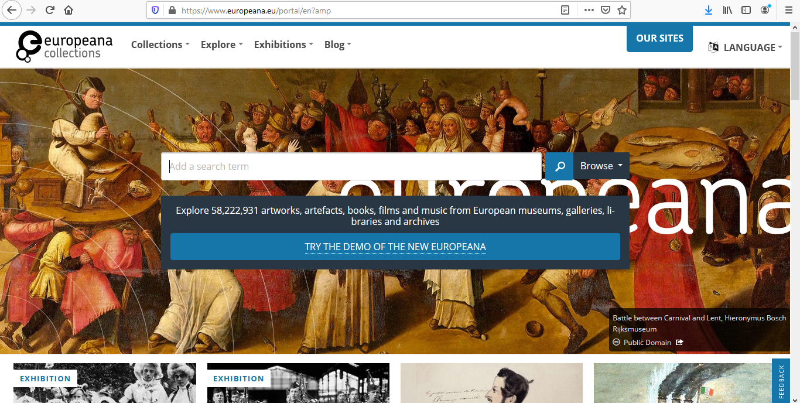
| ΠΟΛΙΤΙΣΤΙΚΗ ΚΛΗΡΟΝΟΜΙΑ ΤΗΣ ΕΥΡΩΠΗΣ
Αρχαιολογία | Τέχνη | Μόδα | Χειρόγραφα | Χάρτες | Μουσική Φυσική Ιστορία | Φωτογραφίες | Αθλήματα

